Slide 1

La Academia, la Universidad Nacional y el desarrollo de la Ciencia en Colombia
Clara Helena Sánchez B.
Universidad Nacional
Miembro correspondiente ACCEFYN
Bogotá, 28 de mayo de 2026

Slide 2
Ciencia y educación en la República liberal: los gobiernos de Alfonso López Pumarejo
Durante los gobiernos de Alfonso López Pumarejo (1934-1938 y 1942-1945):
Se fortaleció la Universidad Nacional al integrar las tres escuelas que quedaban durante la hegemonía conservadora: Matemáticas e Ingeniería, Derecho y Ciencias Políticas y Medicina. La Facultad de Filosofía y Letras era realmente un bachillerato. Para lograr los objetivos de la ley 68 de 1936, además se comenzó a construir la ciudad universitaria.
Se creó la Escuela Normal Superior por el decreto 1917 de 1935.
Se fundó la Academia Colombiana de Ciencias Exactas, Físicas y Naturales y su Revista por el Decreto 1218 del 28 de mayo de 1936 .

Slide 3
La Academia de Ciencias Exactas, Físicas y Naturales
Con el Decreto 1218 del 28 de mayo de 1936 Alfonso López Pumarejo, como presidente de la República, declara oficialmente constituida la Academia y le da el carácter de órgano consultivo del Gobierno Nacional especialmente en lo relacionado con la organización y fomento de las ciencias básicas en los establecimientos oficiales y su enseñanza en las clases populares.
Siguiendo la práctica del Centro de Madrid, la Academia Colombiana se organizó en tres secciones: Ciencias Naturales, Ciencias Exactas y Ciencias Físicas: La Academia al constituirse de manera efectiva en el 36 quedó conformada por 15 miembros de número, en su mayoría médicos o ingenieros vinculados como profesores de la Universidad Nacional. Todos ellos, según lo señala el reglamento, deberían ser colombianos, haberse distinguido en alguna de las áreas del instituto y tener residencia habitual en Bogotá; se nombraron además dos miembros honorarios.

Slide 4
Los 15 miembros de número fueron los siguientes:
Sección de Ciencias Exactas: Ingenieros Jorge Acosta Villaveces, Julio Carrizosa Valenzuela, Víctor Caro, Darío Rozo y Rafael Torres Mariño.
Sección de Ciencias Físico Químicas: Antonio María Barriga, Alberto Borda Tanco, César Uribe Piedrahita, Ricardo Lleras Codazzi, Jorge Álvarez Lleras.
Sección de Ciencias Naturales: Calixto Torres Umaña, Luis María Murillo, Enrique Pérez Arbeláez, Luis Cuervo Márquez y Federico Lleras Acosta.
Además fueron nombrados como miembros honorarios al Hermano Apolinar María, Director del Museo de Ciencias de La Salle, y al padre jesuita Simón Sarasola, Director del Observatorio Metereológico de San Bartolomé.
Fue nombrado como Presidente Honorario a José Joaquín Casas.

Slide 5
Ley 68 de 1936 orgánica de la Universidad una reforma significativa que estimulará el estudio y el desarrollo de las ciencias básicas.
Estructura Administrativa
  Consejo Directivo (Representantes de los profesores, de los estudiantes, del Gobierno)
  Consejo Académico (Decanos)
Estructura Académica
  Facultades
  Departamentos
  Institutos
  Con lo cual comenzará el despegue de estas disciplinas como áreas autónomas de conocimiento y con instancias administrativas propias (Departamentos, Facultades); dejarán varias de ellas de ser solamente ciencias auxiliares de la medicina o la ingeniería para abrir sus propios espacios.

Slide 6
Universidad Nacional en 1945 diez años después
Facultad de Medicina
Facultad de Derecho y Ciencias Política
Facultad de Matemáticas e Ingeniería
Facultad de Arquitectura
Facultad de Química
Facultad de Medicina Veterinaria
Facultad de Farmacia
Facultad de Odontología
Facultad de Agronomía (Palmira)
Facultad de Minas (Medellín)
Observatorio Astronómico
Escuela de Bellas Artes
Conservatorio de Música
Instituto de Radium
Instituto de Ciencias Naturales
Museo de Arte Colonial
Museo Nacional

Slide 7
La primera Facultad de Ciencias 1947
1. Astrofísica por Belisario Ruiz Wilches (Ingeniero, 1887-1967)
2. Botánica Sistemática por Armando Dugand (Naturalista, 1906-1971)
3. Farmacodinamia por Gonzalo Montes.
4. Filosofía de las Ciencias por Rafael Carrillo (Filósofo).
5. Física General por e Eduardo Gamba Escallón . (Ingeniero)
6. Fisico-Química por Bernardo Uribe Vergara (Químico).
7. Fisiología Humana por Alfonso Esguerra Gómez. (Médico)
8. Geodesia por José Ignacio Ruiz. (Ingeniero, 1903-199?)
9. Geología por José Royo y Gómez. (Geólogo español)
10. Historia General del Derecho por José María Ots Capdequi. (Exiliado español)
11. Matemáticas Generales por Henry Yerly (Suizo, 1901-1984)
12. Prospección Geofísica por Jesús Emilio Ramírez (Doctor en Ciencias Geofísicas,1904-1980).
13. Química Orgánica por Eduardo Calderón (Químico Farmaceuta, 1923- ).
14. Radioactividad por Luis María Borrero. (Médico)

Slide 8
Escuela Normal Superior
La reforma educativa en todos los niveles fue uno de los grandes legados de la República Liberal, entre estos se ha destacado de manera especial la Escuela Normal Superior (ENS), cuyo fin esencial fue la formación de maestros de las más altas calidades académicas. La importancia de la ENS radica sustancialmente en que fue el germen de las ciencias sociales en Colombia y por eso ha merecido un destacado lugar en la historia de la educación y la cultura colombianas; pero su relevancia no se limita a las ciencias sociales, también repercutió en las que llamaré ciencias básicas para distinguirlas de las sociales. Me refiero a las ciencias exactas, físicas y naturales o más explícitamente a las matemáticas, la física, la química, la farmacia y la biología, con sus antecedentes en la botánica y la zoología.
Sección de Ciencias Sociales
Sección de Filología e Idiomas
Ciencias Biológicas y Química
Sección de Física y Matemáticas
Cultura General y pedagogía

Slide 9
Llegan los exiliados
Francisco Vera Fernández de Córdoba (1888-1967)
Trayectoria en Colombia 1941-1944
Cursillo: La dualidad de los valores humanos en el campo de la Matemática. Teatro Colón.
Cursillo: Principios fundamentales de la geometría. Facultad de Matemáticas e Ingeniería.
Polémica en Bogotá por su Tratado de geometría proyectiva. La Habana: Cultural, 1941.
Cursillo Historia de las ideas matemáticas. Sociedad Colombiana de Ingenieros. 1942.
Cursillo: Introducción a la teoría de conjuntos.

Slide 10
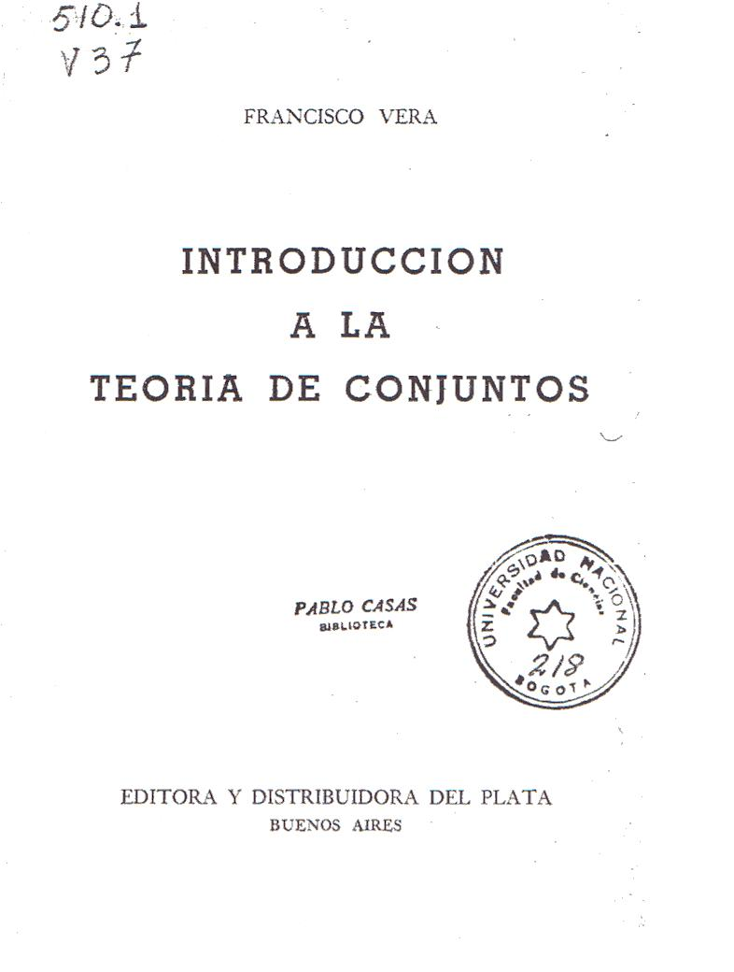
Trabajos de Vera
Introducción a la teoría de conjuntos. Revista de la Academia Colombiana de Ciencias, 1942, Vol.5, No. 18.
Introducción a la teoría de conjuntos. Editora y distribuidora del Plata, Buenos Aires, 1948.

Slide 11
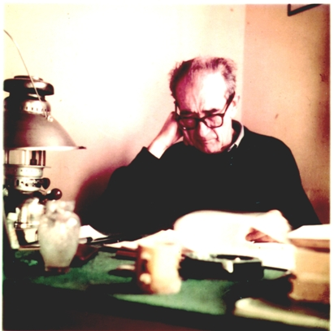
Francisco Vera
El “Tertium non datur” en la matemática actual. Revista de la Academia Colombiana de ciencias, Vol. IV, No. 14, 1941.

Slide 12
Conclusiones
Todas estas instituciones favorecieron el estudio de la ciencia y la fundación de nuestras comunidades científicas, y con ello contribuyeron al desarrollo del país en muy distintos aspectos. El liberalismo tenía claro que eso sería así, como bien lo expresa Gerardo Molina:
Si el conservatismo había representado el fracaso en la educación y en la custodia en las fuentes de riqueza, el liberalismo debía distinguirse por lo contrario. Si había que aplazar la apertura de caminos y la pavimentación de carreteras no se podía vacilar. Era necesario preparar primero a los colombianos para la nueva era, con notable preocupación por su nutrición y salud: hombres así son los únicos que pueden ser señores de su territorio y de su suerte.
Gerardo Molina, Las ideas liberales en Colombia, Vol. III, Tercer Mundo, 5ª Ed., 1978, p.26.

Slide 13
Tres factores, según Jaime Eduardo Jaramillo , influyeron para el excelente nivel académico que tuvo la ENS , la UN y Accefyn, añado yo, y el impacto que sus egresados han tenido en la sociedad colombiana. Esos aspectos son
Su papel secularizador, modernizador y democratizador en la educación.
La llegada de exilados europeos con un gran capital cultural.
Una nueva generación de intelectuales colombianos.
Pues bien, estos tres factores también influyeron en la enseñanza y el avance de las ciencias básicas, fundamentales en la formación universitaria ya que ellas eran, siguen siendo, parte del plan de estudios de carreras como la ingeniería y la medicina y actualmente parte del pénsum de la mayoría de las carreras de educación superior.
Conferencia La Escuela Normal Superior: semillero de las ciencias humanas en Colombia. Octubre 3 de 2006 Universidad Nacional, Bogotá. En el Curso de Extensión: República Liberal (1930-1946).

Slide 14
FINAL FINAL
Muy ligada a la educación, la ciencia se ha desarrollado en el país con relativa independencia de las demandas de los sectores productivos. La historia de las ciencias puras muestra el peso que en su avance han tenido algunos entusiastas y sacrificados cultivadores del saber, en un país que ha dado poca importancia a una ciencia que parece poco productiva.
Jorge Orlando Melo
Jorge Orlando Melo, Presentación, NHC, Vol.IV, Planeta, 1989, pp.4-5

Slide 15
Bibliografía
Clara Helena Sánchez B, 2009, Ciencia y educación en la República liberal. En República Liberal: sociedad y cultura. Rubén Sierra Editor. Universidad Nacional, pp.519-555.

